Slide 1



Команда 18
Студенты СГУ, 251 группа фКНиИТ: Смирнов Егор Ильич Политучая Инна Александровна Соловьев Артем Сергеевич Храмов Дмитрий Александрович

Slide 2

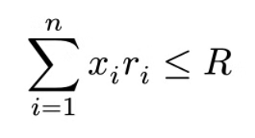
Задача 1
В качестве алгоритма решения был выбран метод "квантового обжига".
1.

Slide 3

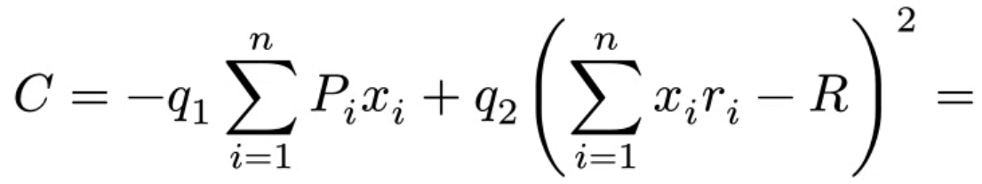
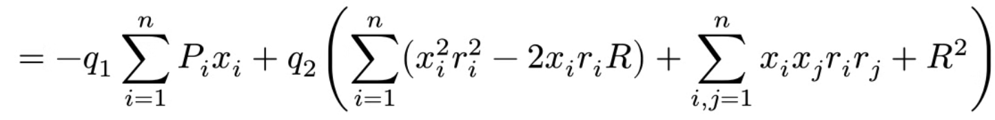
Ввиду необходимости в выборе максимального дохода при минимизации целевой функции было принято решение сделать коэффициент q1 отрицательным.
2.

Slide 4

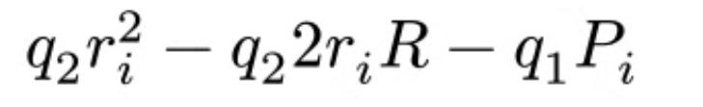

3. Диагональ:
4.

Slide 5

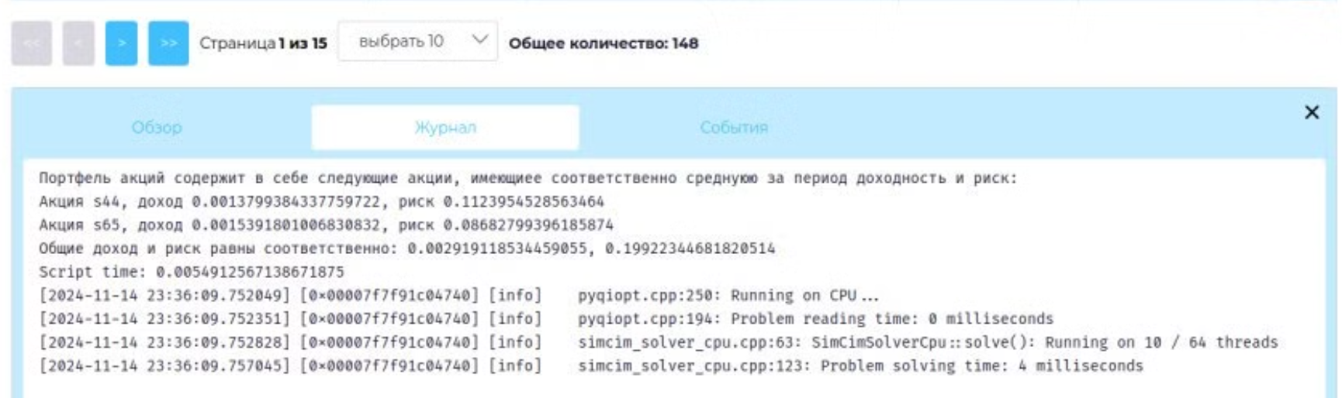
Результаты:
Решение задачи 1 работает, но с некоторыми ограничениями: 1) Риск не имеет верхней границы, а лишь стремится к значению 0.2, из-за чего может иногда вылезать за границу.

Slide 6
Анализ результатов первой задачи:
При уменьшении коэффициента ограничения (далее q2) у целевой функции алгоритм склонен к выбору всех акций, имеющих положительный рост, вне зависимости от риска на заданном временном промежутке. Однако при значениях q2, при которых допускается лишь риск ниже и / или равный заданному, в итоге портфель состоит из одной или двух акций, имеющих относительно достойный рост при низком уровне риска.

Slide 7

Задача 2
(Work in progress)

Slide 8
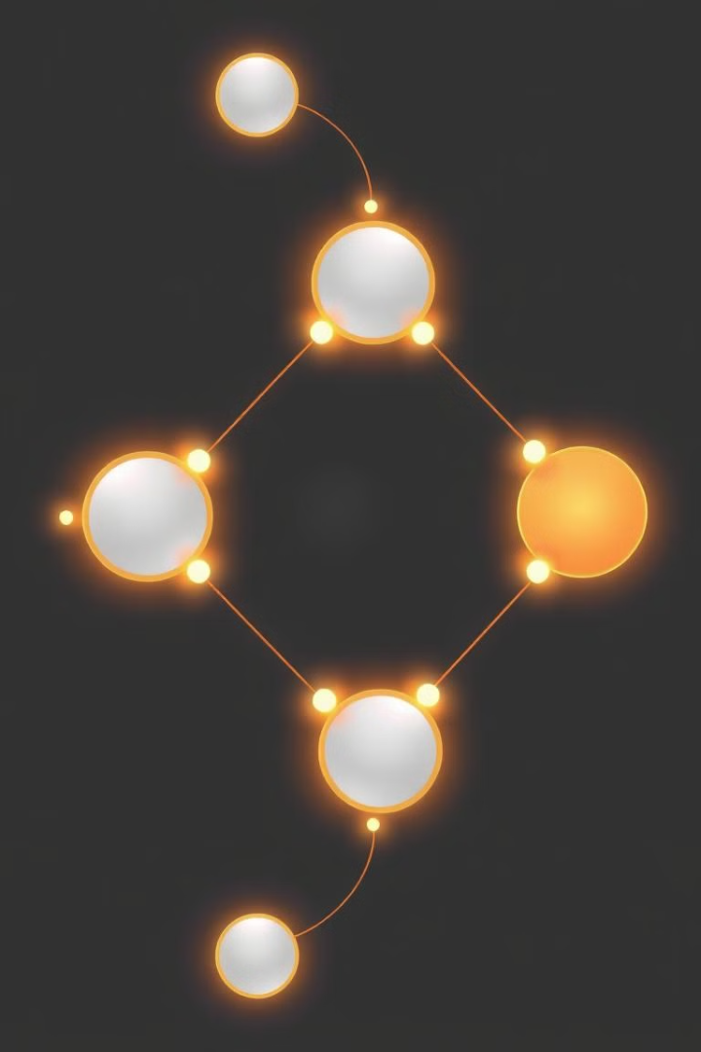
Задача 3
(Work in progress)

Slide 9
Спасибо за внимание!
«Бери ношу по себе, чтобы не падать при ходьбе» Круглый, фильм «Брат»

